Slide 1

ESCUELA NORMAL DE EDUCACIÓN PREESCOLAR
Licenciatura en Educación preescolar
Ciclo escolar 2020 – 2021
Curso: FORMA ESPACIO Y MEDIDA
Nombre de la alumna: ­­­­­
Ariana Jazmín Morales Saucedo N. Lista #16
Mariel Reséndiz Villarreal N. Lista #18
Andrea Victoria Sanguino Rocamontes N. Lista #19
Gabriela Vargas Aldape #21
Grupo: A
UNIDAD DE APRENDIZAJE II. ESTRATEGIAS DE ENSEÑANZA Y APRENDIZAJE PARA EL DESARROLLO DE LA UBICACIÓN ESPACIAL Y DEL PENSAMIENTO GEOMÉTRICO.
Competencias de la unidad de aprendizaje:
Conoce y analiza los conceptos y contenidos del programa de estudios de la educación básica de matemáticas; crea actividades contextualizadas y pertinentes para asegurar el logro del aprendizaje de sus alumnos, la coherencia y la continuidad entre los distintos grados y niveles educativos.
Diseña y utiliza los recursos y medios didácticos pertinentes para desarrollar el sentido espacial y el pensamiento geométrico, acorde con los procesos de desarrollo cognitivo y socioemocional de los alumnos.
Utiliza los resultados de la investigación para profundizar en el conocimiento y los procesos de aprendizaje de las matemáticas de sus alumnos.
Propósito de la unidad de aprendizaje
En la unidad de aprendizaje, los estudiantes normalistas emplearán el enfoque de la resolución de problemas para el desarrollo del sentido espacial y el pensamiento geométrico, a través de procesos de reflexión apoyados en referentes teóricos, con la finalidad de fortalecer sus competencias matemáticas y aplicarlas en el nivel preescolar.
Competencias genéricas
• Soluciona problemas y toma decisiones utilizando su pensamiento crítico y creativo.
• Aprende de manera autónoma y muestra iniciativa para autorregularse y fortalecer su desarrollo personal.
• Colabora con diversos actores para generar proyectos innovadores de impacto social y educativo.
Competencias profesionales
• Distingue los procesos de aprendizaje de sus alumnos para favorecer su desarrollo cognitivo y socioemocional.
• Aplica el plan y programas de estudio para alcanzar los propósitos educativos y contribuir al pleno desenvolvimiento de las capacidades de sus alumnos.
• Diseña planeaciones aplicando sus conocimientos curriculares, psicopedagógicos, disciplinares, didácticos y tecnológicos para propiciar espacios de aprendizaje incluyentes que respondan a las necesidades de todos los alumnos en el marco del plan y programas de estudio.
• Emplea la evaluación para intervenir en los diferentes ámbitos y momentos de la tarea educativa para mejorar los aprendizajes de sus alumnos.
Integra recursos de la investigación educativa para enriquecer su práctica profesional, expresando su interés por el conocimiento, la ciencia y la mejora de la educación.
Saltillo, Coahuila Mayo 2021

Slide 2


Buscando formas escondidas
Secuencia didáctica

Slide 3

Campo de formación académico: Pensamiento matemático
Aprendizaje esperado: Reproduce modelos con formas, figuras y cuerpos geométricos. |  | Organizador curricular 1: Forma, espacio y medida |  | Organizador curricular 2: Figuras y cuerpos geométricos
Grado: Tercero | Organización: Individual | Materiales: Tangram, recortes grandes de figuras geométricas, hojas para la actividad de cierre y desarrollo, colores y objetos con forma de figuras. | Tiempo: 45 min. | Lugar: Aula de clases/ área designada
Objetivos del alumno:
Es la manipulación libre por parte del niño de las piezas del tangram, para que vaya explorando las distintas posibilidades que el juego le ofrece, así como favorecer el aprendizaje geométrico en los niños porque, al manipular simultáneamente las figuras el cuadrado, el triángulo y el romboide para construir otras, reconocen sus características y establecen relaciones entre ellas.
Objetivos del docente:
Comprender en qué consisten los retos que implican las actividades con el tangram, y la enseñanza de figuras geométricas a niños de preescolar.

Slide 4
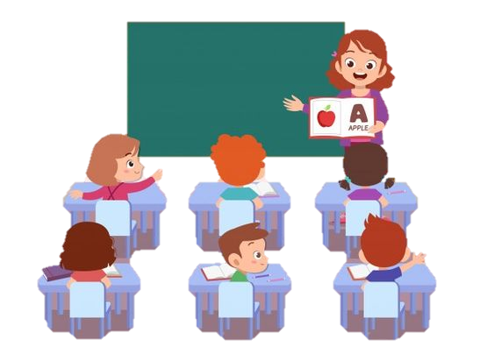


Inicio: 5 minutos
Presentar en grande (tamaño carta) imágenes de distintas figuras geométricas (círculo, rectángulo, cuadrado, triángulo). Cuestionar a los alumnos sobre los conocimientos previos: ¿Saben cómo se llaman?, ¿Las conocen?, ¿Cómo son?, ¿Son todas iguales?, ¿Tienen puntas?, ¿Dónde los han visto? Dialogar y escuchar sus respuestas. Buscar entre todos en el aula cosas que se parezcan, ¿Qué ven?, ¿Les parece que el reloj es parecido o igual al círculo?

Slide 5
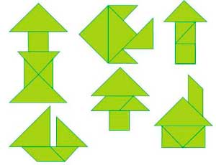
desarrollo: 20 minutos
Pedir que saquen el tangram de manera individual. Confeccionar diversas plantillas contorneando las piezas del tangram que usarán los niños para que coincidan en su tamaño).
Indicar que deben rellenar la plantilla con sus piezas, entrando en juego la forma y el tamaño de la pieza, así como la posición de las mismas en el plano.
Lo más importante es que los niños experimenten con las piezas para superar el desafío planteado: armar el modelo.
El hecho de que en el tangram no haya ninguna figura que tenga la forma del modelo, exige que los niños imaginen las figuras ocultas en éste; así, podrán “ver”, por ejemplo, dos triángulos en un cuadrado, y se irán dando cuenta de cuál es la figura que corresponde utilizar en cada caso.

Slide 6
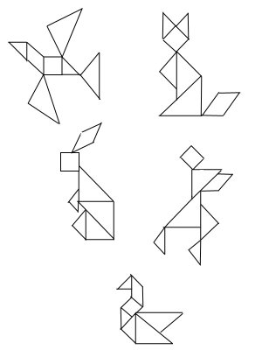
Después, se les va a entregar las hojas con distintos animales, las cuales deben reproducir con el tangram. A partir de las figuras que armaron los niños se sugiere que inventen una historia. Si necesitan ayuda se les puede apoyar. Al entregar cada hoja cuestionar: ¿Qué animal es?,
Al terminar de reproducir las 3 figuras, se indica que cuenten su historia al grupo, al terminar cuestionar: ¿Fue difícil hacer los animales?, ¿Por qué?, ¿Qué figuras realizaste?

Slide 7
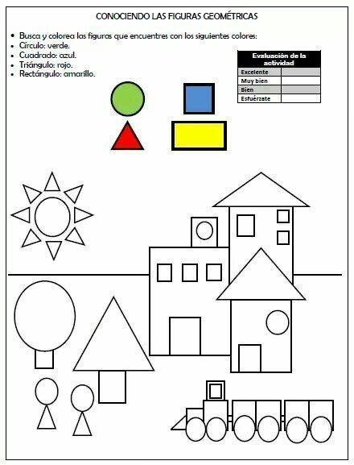

cierre: 10 minutos
Identificar en la hoja que se le entregara las figuras geométricas del color que se les solicita
Ejemplo:
De color verde los círculos
De color azul los cuadrados
De color rojo los triángulos
De color amarillo los rectángulos
Para concluir; hacer preguntas en asamblea sobre las figuras geométricas como, ¿que figuras forman el sol? ¿Que figuras forman la casa? Los árboles; ¿que figuras tienen?

Slide 8
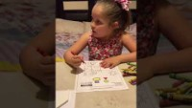
Video en donde se aplican las actividades a una niña de preescolar
https://youtu.be/YELIClko9LM

Slide 9
Matriz analítica
Referente empírico: hechos | Análisis especulativo: ¿Qué pasa aquí? | Primera pregunta para reflexionar: ¿Qué logros tuvo el alumno al abordar las actividades? | Segunda pregunta para reflexionar: ¿Qué dificultades tuvo el alumno al abordar las actividades? | Referentes teóricos que expliquen logros y dificultades identificadas
Las actividades aplicadas se realizaron con éxito en el ambiente planteado, sin distracciones y en buenos términos, la niña ya tenía conocimientos previos sobre el tema, y en el inicio identificó correctamente todas las figuras además de localizarlas también en su entorno, en el desarrollo se utilizo el material indicado y la niña mostró interés por hacerla de igual manera que en el cierre | La niña identifica las formas y figuras en espacios y contextos diferentes, logra reproducir modelos y distinguir formatos, conoce algunas de las características de las formas como sus puntas. | Nombrar características principales Localizar las figuras en diferentes espacios Uso del tangram Acomodo de figuras para formar otra Reconocer la silueta de lo que está reproduciendo | Encontraba la mayoría de las figuras mas no todas, en general comprendió todas las actividades, solo le hace falta más práctica | La enseñanza de la Geometría en el Nivel Inicial apunta a dos grandes objetivos: que los niños se inicien en la construcción de conocimientos geométricos elaborados a lo largo de la historia de la humanidad, y en un modo de pensar propio del saber geométrico. El interés está dirigido a que los niños reflexionen acerca de ciertas características de las figuras. Pedir figuras conlleva la necesidad de disponer de cierto vocabulario. Si bien los alumnos no conocen la denominación convencional de todos las figuras geométricas, la dificultad que promueve tener que describirlas, genera grandes avances en la apropiación de conocimientos. Quaranta, M.E., y Ressia, B., (2009), La enseñanza de la geometría en el jardín de infantes. Dirección General de Cultura y Educación de la Provincia de Buenos Aires

Slide 10

En este trabajo englobamos tanto nuestras competencias de unidad como los propósitos debido a que diseñamos una actividad pertinente adecuándolo a la situación que actualmente vivimos, y dirigiéndolo hacia el grado de preescolar que pertenece, logrando el aprendizaje de la niña, utilizando el material didáctico que nos fue de ayuda para aplicar las diferentes actividades y fueran de interés para ella, haciéndolas llamativas y apoyándonos de dibujos, tangram entre otras cosas para favorecer su destreza en el pensamiento matemático y la producción de figuras geométricas.
Además, este trabajo está fundamentado con distintos referentes teóricos como lo es la bibliografía de la unidad y el programa de aprendizajes clave, lo que nos ayudó a comprender mejor los propósitos de este tipo de contenidos en la educación preescolar.
Adaptándonos a los problemas que pudieron surgir y buscando la mejor manera de solucionarlos colaborando en equipo y resolviendo nuestras dudas en la secuencia didáctica y la matriz de datos.
Todo esto de manera crítica y reflexiva favoreciendo nuestra práctica educativa como futuras docentes y el desempeño que iremos desarrollando con el tiempo para la mejora de la educación
Conclusión

Slide 11
 | Bueno | Regular | Deficiente
Portada Presentación y Organización | Cuenta con: Nombre de la escuela y logo. Unidad de aprendizaje Competencias de la unidad de aprendizaje. Propósito de la Unidad. Rasgos o competencias esperadas del perfil de egreso. Datos completos de las alumnas que elaboraron el documento. | Le falta alguno de los datos solicitados en la portada del documento. | Falta mas de uno de los datos solicitado en el documento
 | La presentación en Power point es agradable a la vista. No hay errores ortográficos y la redacción es coherente y utiliza lenguaje adecuado. | La presentación es agradable a la vista, sin embargo, contiene uno o dos errores de ortografía y pudiese tener incoherencias en la redacción. | La presentación es poco agradable a la vista, contiene mas de tres errores ortográficos y tiene una redacción deficiente.
1 puntos | 1 puntos | 0.5 punto | 0 puntos
Planeación | Planea la lección de forma detallada y establece actividad específica para trabajar el tema de ubicación espacial e identifica de forma clara los objetivos del alumno y los objetivos del docente. | Planea la lección de forma detallada y establece actividad específica para trabajar el tema de ubicación espacial e identifica los objetivos del alumno y los objetivos del docente. | Planea la lección de forma poco detallada y establece actividad específica para trabajar el tema de ubicación espacial y/o no identifica los objetivos del alumno y los objetivos del docente.
2 puntos | 2 puntos | 1 punto | 0 puntos
Aplicación (video) | Ponen en práctica con al menos un alumno de educación preescolar la(s) lección(es) la lección planeada, el video permite identificar los procesos y estrategias que utiliza el alumno; así como obstáculos y dificultades que se presentaron. | Ponen en práctica con al menos un alumno de educación preescolar la(s) lección(es) la lección planeada, el video permite identificar los procesos o las estrategias que utiliza el alumno, pero no obstáculos y dificultades que se presentaron. | Ponen en práctica con al menos un alumno de educación preescolar la(s) lección(es) la lección planeada, el video no permite identificar los procesos o las estrategias que utiliza el alumno ni obstáculos y dificultades que se presentaron
2 puntos | 2 puntos | 1 punto | 0 puntos
Matriz de analítica | Establece de forma completa el referente empírico (hechos), realiza el análisis especulativo contestando a la pregunta ¿Qué pasa aquí? de forma detallada, reflexiona y contesta exhaustivamente a las preguntas ¿Qué logros tuvo el alumno al abordar las actividades?, ¿Qué logros tuvo el alumno al abordar las actividades?, establece los referentes teóricos en donde expliquen logros y dificultades identificados. | Establece el referente empírico (hechos), realiza el análisis especulativo contestando a la pregunta ¿Qué pasa aquí?, reflexiona y contesta a las preguntas ¿Qué logros tuvo el alumno al abordar las actividades?, ¿Qué logros tuvo el alumno al abordar las actividades?, establece los referentes teóricos en donde expliquen logros y dificultades identificados. | Establece pobremente el referente empírico (hechos), realiza el análisis especulativo contestando a la pregunta ¿Qué pasa aquí?, reflexiona y contesta a las preguntas de forma incompleta ¿Qué logros tuvo el alumno al abordar las actividades?, ¿Qué logros tuvo el alumno al abordar las actividades?, establece los referentes teóricos en donde expliquen logros y dificultades identificados desordenadamente e incompleto.
3 puntos | 3 puntos | 1 punto | 0 puntos
Conclusión/reflexión | Sintetiza de manera organizada las ideas expuestas en el desarrollo de la actividad de acuerdo a las competencias y propósitos de la unidad y realiza una reflexión final completa. | Sintetiza de manera desorganizada las ideas expuestas en el desarrollo y realiza una reflexión final breve. | No logra sintetizar las ideas expuestas en el desarrollo y la reflexión final es demasiado breve o incompleta
2 puntos | 2 puntos | 1 punto | 0.5 puntos

